Slide 1
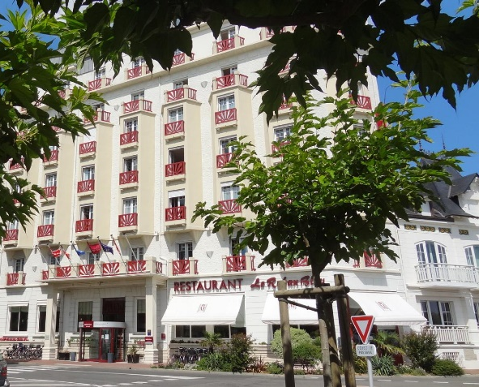
Assemblée Générale du FIMMEF
les 3 et 4 Juillet 2019
3 juillet : Assemblée Générale du FIMMEF à LA BAULE
4 juillet : Visite des Chantiers Navals de l’Atlantique, déjeuner puis visite du site d’AIRBUS à SAINT-NAZAIRE

Slide 2
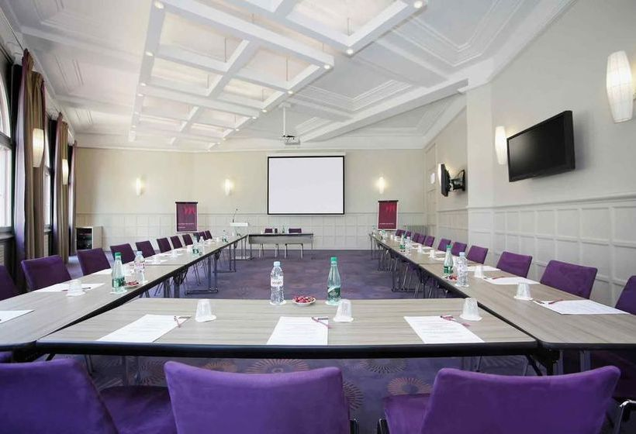
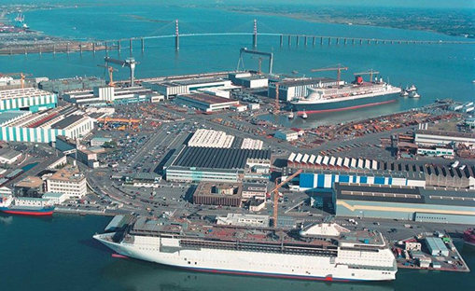
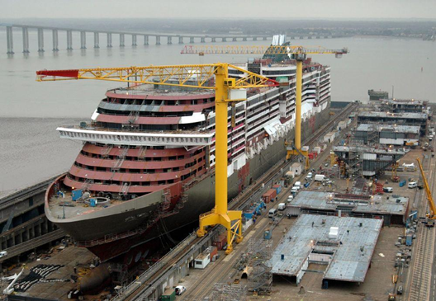
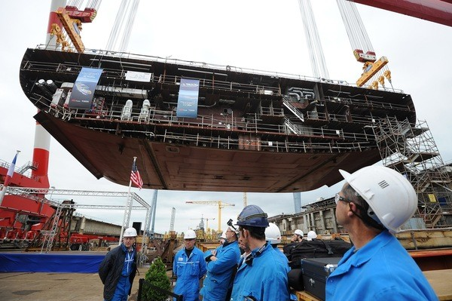
Assemblée Générale du FIMMEF
PROGRAMME
Mercredi 3 Juillet 2019
16h30 : ASSEMBLEE GENERALE du FIMMEF
À l’HÔTEL MERCURE LA BAULE MAJESTIC
2, Avenue de la Noue 44500 LA BAULE - Tél : 02 40 60 24 86
19h30 : APERITIF ET DINER A L’HOTEL MERCURE
Jeudi 4 Juillet 2019
11h00 à 13h00 : Visite des Chantiers Navals de l’Atlantique
Normandie, France, Queen Mary 2, Harmony of the Seas… autant de paquebots de légende construits à Saint-Nazaire. La visite des Chantiers navals vous plonge au cœur de cette aventure industrielle exceptionnelle. Vous sillonnez les rues de cette « ville dans la ville », vous découvrez les ateliers et cales d’assemblage, le puissant portique d’Europe, de l’arrivée des tôles à la construction du navire …... Le site s’étend sur plus de 100 hectares, et ses équipements sont parmi les plus innovants et plus grands au monde. La diversification de l’entreprise dans le secteur des EMR (Energies marines renouvelables) se traduit également par des installations, voire des réalisations, gigantesques.
Un bus sera mis à notre disposition pour visiter le site

Slide 3
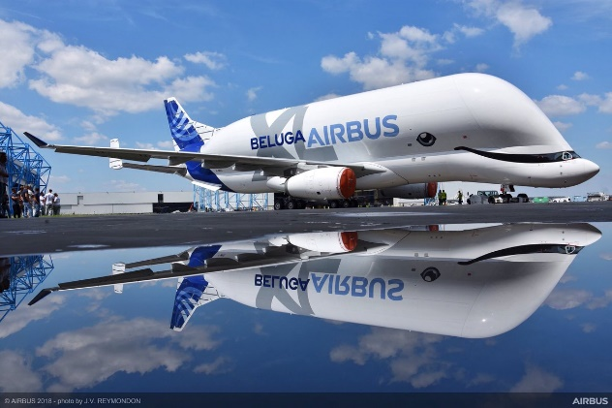
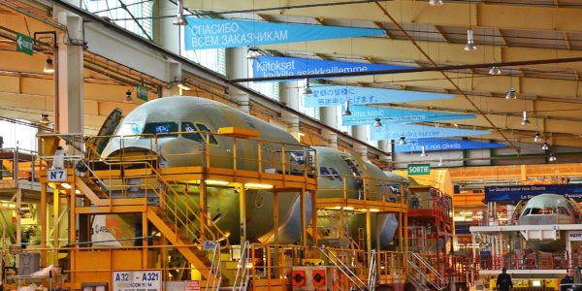
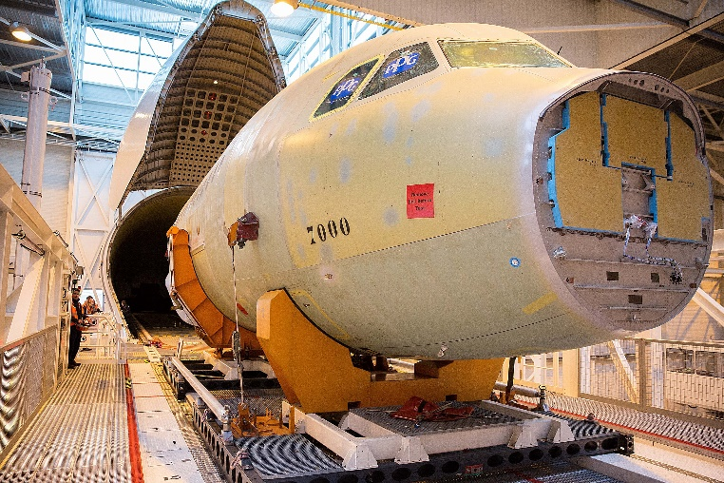
Jeudi 4 Juillet 2019
13h30 : Déjeuner
15h00 à 17h00 : Visite du Site d’Airbus
A Saint-Nazaire, dans de vastes ateliers sont assemblés, équipés et testés les pointes avant et fuselages centraux de toute la gamme des avions Airbus. Toute la famille est présente ici à Saint-Nazaire : des A320 – toujours parmi les avions les plus vendus au monde – aux très gros porteurs, A380 et A350. Les tronçons que vous apercevez sont très impressionnants.
Le montage final des appareils se fait à Toulouse ou Hambourg, selon les modèles. A saint Nazaire, vous pourrez découvrir les avions avant l’habillage : l’alignement des rivets sur un tronçon, la pose de hublots, l’installation des circuits vitaux dans un cockpit…
Un bus sera mis à notre disposition pour visiter le site

Slide 4
Gare ou Aéroport de Nantes - La Baule : 1h en voiture
La Baule - Saint Nazaire : 20 mn en voiture
Site d’Air bus à Saint Nazaire – Gare ou Aéroport de Nantes : 50 mn en voiture

Slide 5
Bulletin d’inscription
ASSEMBLEE GENERALE FIMMEF à LA BAULE et VISITES à SAINT-NAZAIRE
DATE LIMITE D’INSCRIPTION : 15 Avril 2019 (pour l’option des chambres d’hôtel)
Société :
* = Informations à fournir pour la visite des sites à Saint Nazaire
Participera (ont) à l’Assemblée Générale du FIMMEF au MERCURE La Baule : Mercredi 3 Juillet à 16h30 OUI NON
Participera (ont) au dîner FIMMEF au MERCURE le Mercredi 3 Juillet à 19h30 OUI NON
Souhaite réserver auprès du FIMMEF une chambre le Mercredi 3 juillet au soir à l’hôtel MERCURE
LA BAULE MAJESTIC. Les chambres sont pré réservées, facturées par l’hôtel individuellement OUI NON
Tarif groupe : 140 euros HT petit déjeuner compris (154 euros TTC) Nombre de chambres =
- Participera (ont) à la visite du site des CHANTIERS NAVALS le Jeudi 4 Juillet de 11h00 à 13h00 OUI NON
- Participera (ont) au déjeuner Jeudi 4 juillet à 13h30 OUI NON
- Participera (ont) à la visite du site d’AIRBUS le Jeudi 4 Juillet de 15h00 à 17h00 OUI NON
Chaque visiteur devra se munir d’une pièce d’identité pour les visites
- Disposera d’un véhicule pour se rendre sur le site des CHANTIERS NAVALS et AIRBUS de La Baule à Saint Nazaire OUI NON
Nom du participant | Prénom | Nationalité * | Date de naissance * | Lieu de naissance *
- Apéritif et Dîner à l’hôtel Mercure | ……… pers. x 70 € | TTC = ………………
- Déjeuner et Visites des CHANTIERS NAVALS et AIRBUS ( et location bus sur les sites) | ……… pers. x 60 € | TTC = ………………
 | TOTAL A PAYER | = ……………… * Prix net de taxes
Cachet / Signature

